Slide 1
Ares平台定位
定位：IoT 基础平台。包含海量设备接入、管理、智能运维。
关键特性：
1：支持多租户
2：海量设备快速接入和便捷维护
3：海量设备数据分析
Ops
资产定位
车联网
管道云
XXX
SaaS
PaaS
APIG
aPaaS
Ares平台
gPaaS
IaaS
设备
网关
Ares平台处于PaaS层次的aPaaS部分。是物联网领域的基础平台服务。其基于gPaaS部分，服务与上层SaaS服务。
设备
…
设备
Notes:
向前兼容表示旧版本的系统可以接受新版本的数据，是旧版本对新版本的兼容。
向后兼容表示新版本的系统可以接受旧版本的数据，是新版本对旧版本的兼容

Slide 2
参考目标技术架构
运维中心
ER(前置负载均衡服务)
运营中心
服务统一门户
注册中心
产品管理
XaaS
使能层
接入云
智能燃气
智慧水务
智慧电力
智慧交通
智慧物流
订购管理
IAPIG(内部API网关)
EAPIG(外部API网关）
服务监控
计费管理
服务层
IR
aPaaS
设备管理
设备监控
设备告警
设备日志
设备升级
设备位置
LoRa控制器
功耗监测
网络分析
流量监测
信道控制
故障诊断
租户管理
文档管理
Ares基础平台
部署与变更
工单管理
接入层
设备接入网关
OpsTools
BER（后端负载均衡服务）
gPaaS
MySQL
Redis
Hbase
RabbitMQ
FastDFS
总体包含：gPaaS单元、aPaaS单元、XaaS应用，运营中心，微服务治理单元（运维中心+路由层服务）
Notes:
向前兼容表示旧版本的系统可以接受新版本的数据，是旧版本对新版本的兼容。
向后兼容表示新版本的系统可以接受旧版本的数据，是新版本对旧版本的兼容

Slide 3
Ares平台技术架构
开发人员基于基于AI算法平台库与Spark进行算子开发以实现高阶业务特征
开发人员基于API网关服务编排能力进行console开发，以实现具体业务场景呈现
1：资源拓扑关系
2：资源性能数据大数据分析：实时分析、离线分析
3：资源性能基于规则报警
4：资源事件基于规则报警
5：资源位置地理空间索引查询。
6：资源告警根因定位
指标异常检测
指标异常预测
故障根因分析
管道云
资产
定位
车联网
接入云
XaaS
数据面
业务面
AI算法平台与算法库
Spark
（离线计算框架）
APIG
（API网关）
位置
告警
资源
离线计算结果存储
MySQL
ElasticSearch
OpenTSDB
事件
性能
dmm
fmm
pmm
emm
lmm
dmcompute
fmcompute
lmcompute
emcompute
pmcompute
EMQ
DGW(设备接入网关)
提供基于模型的多协议设备接入、提供数据预处理能力（基于Kafka Stream）
开发人员基于模型包规范开发模型包，以实现快速接入设备
Redis
3rd
Kafka
设备
网关
设备
…
设备
Notes:
向前兼容表示旧版本的系统可以接受新版本的数据，是旧版本对新版本的兼容。
向后兼容表示新版本的系统可以接受旧版本的数据，是新版本对旧版本的兼容

Slide 4
Ares平台分区运营/统一运营
Global
Global
资源
告警
性能
位置
资源
告警
性能
位置
接入网关
接入网关
区域一
区域二
区域一
区域二
资源
告警
性能
位置
资源
告警
性能
位置
接入网关
接入网关
接入网关
接入网关
支持统一运营和分区运营模式。
1：Global侧只汇聚所有区域资源数据。并基于资源数据做分布式路由。
2：告警、性能、位置等由Global只做透传转发。
支持分布式接入，统一运营模式。
Notes:
向前兼容表示旧版本的系统可以接受新版本的数据，是旧版本对新版本的兼容。
向后兼容表示新版本的系统可以接受旧版本的数据，是新版本对旧版本的兼容

Slide 5
Ares-设备接入网关(dgw)
为什么需要设备接入网关服
1：我们的业务数据面主要是与设备、3rd IoT交互。下游是设备，上游是业务，我们需要一种设备与业务之间的桥梁。因此设备接入网关对于我们系统能力构建是必不可少的。从构建成本上以及维护和复用性上，我们需要的是一种统一融合网关，此即为该服务产生的原因
我们需要什么样的设备接入网关
可快速接入设备、3rd IoT的能力，可支持预处理的能力、可输出到不同介质的能力、可支持集群联邦模式的能力、具备良好的Restful API的能力，具备良好的二次开发的能力。
DGW Server（设备接入网关Server）
定位：提供一种快速接入海量设备的通道能力。关键词：快速、海量
定位解释：设备接入能力可开放（至少开发态），可低门槛的接入一款设备，后续可由ISV合作方基于设备接入开放能力接入。
场景分析：
1：接入一款设备需要适配接入协议和提供模型映射转换。
2：协议是可枚举的。
3：数据流涉及Push（直连设备场景）和Poll（通过IoT平台场景）两个方向。
4：海量目标，至少百万级别设备。
方案描述：
1：设备接入服务总体基于Input->Channel->Output模式。每部分均支持扩展，Input部分扩展是为了简化设备接入，基于模板方式，无硬编码的接入，Channel和OutPut扩展是为了应对复杂多变的集成场景。
2：Input职责：支持快速接入设备而抽象的Connector-Mapping-Adapter模型。设备接入方式表现为开发Adapter模板。
3：Channel职责：内部缓存通道，Input完成数据接入和模型转换后的数据进入Channel。内部缓存用于数据做一些较复杂的预处理使用。
4：Output职责：从Channel通道获取数据进行下游数据推送。也可以基于Channel缓存数据做较复杂的预处理使用
Restfull API
Input
Channel
Output
Mapping
Adapter
Mem
Redis
扩展
Rest
MQ
扩展
Request
Response
Endpoint
Plugin
模板
…
模板
Connector
Manager
Drools
Socket
MQTT
Http(s)
CoAP
扩展
Manager
直连设备
运营商IoT平台
3rd IoT平台
有方
接入云
Redis
Other
数据库
有方设备
OceanConnect
阿里IoT
消息队列
OneNet
腾讯IoT
AWS
Rest Server
客户设备
Azure
3rd Server
Notes:
向前兼容表示旧版本的系统可以接受新版本的数据，是旧版本对新版本的兼容。
向后兼容表示新版本的系统可以接受旧版本的数据，是新版本对旧版本的兼容

Slide 6
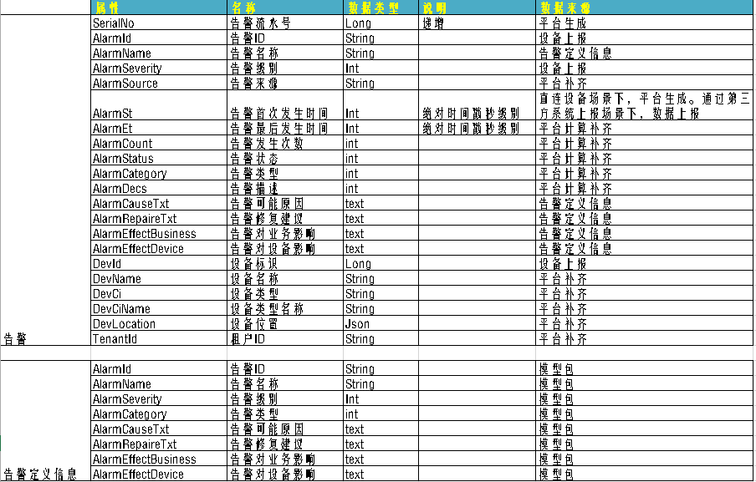
Ares-告警服务
告警服务定位：有方IoT统一告警管理，包含设备直报告警(业务告警)、性能阈值告警(设备告警)、IoT自身系统告警（OM告警）
告警功能介绍：
1：告警数据存储和查询、确认操作
2：告警数据与第三方集成能力。
告警架构要求：1：可存储千万设备场景下，一亿活动告警记录。2：历史告警（清除后的）需要可保存半年时长。
Restful
fmm
查询设备详情 with 设备ID
5
告警查询、确认
Iot-dm
MySQL
Redis
2
查询活动告警缓存 with 设备ID、告警ID
查询告警静态信息 with 告警ID
Restful
3
告警存储
3rd
4
Iot-pm
告警向第三方上报如自动转工单能力，向客户工单系统推送
如向第三方专业告警系统上报
MQTT/Restful/…
1
设备上报告警
设备性能阈值告警上报
fmcompute
4.1
dgw
MQTT
关键实现点说明：
1：告警数据总体采用分表存储。分表策略：{TenantID}_{SEQ} SEQ为告警服务部署时候的配置参数，类型为整数，例如4。其目的是用于生成哈希环。再根据设备ID做哈希，将同一设备的相关告警存储在同一个分区表下。此数值配置后不可修改，具体配置多少根据具体客户项目管理多少设备来规划。
2：告警流水号需要全局唯一，故可借助Redis实现自增序列。
3：告警补齐-关于设备信息补齐步骤，调用的实际是iot-dm服务下的dmcompute微服务，设备数据应该在redis缓存关键字段。
Notes:
向前兼容表示旧版本的系统可以接受新版本的数据，是旧版本对新版本的兼容。
向后兼容表示新版本的系统可以接受旧版本的数据，是新版本对旧版本的兼容

Slide 7
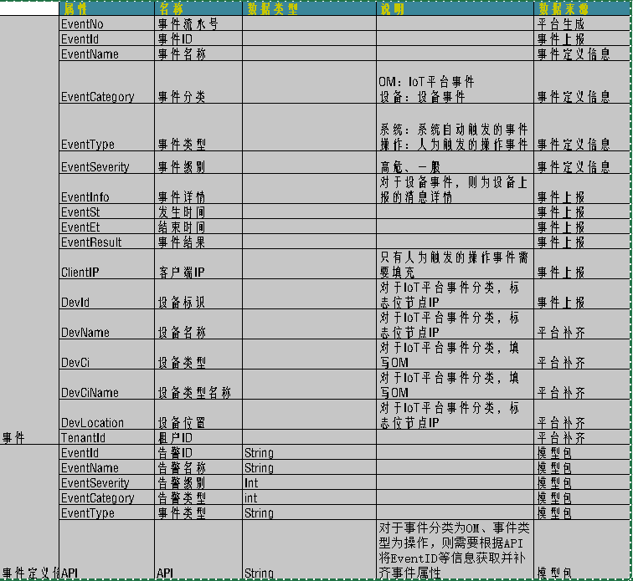
Ares-事件服务
事件服务定位：有方IoT统一事件管理，包含设备和系统两种。设备包含通过IoT平台对设备的操作事件，设备主动上报的事件。系统包含客户在IoT平台上的主动操作事件（如登录，页面操作），和IoT平台自动触发的事件。
事件服务介绍：
1：安全审计：谁在什么时间对系统或者设备做了什么操作。
2：问题定位：设备连接事件成功或失败？设备上报的消息跟踪。
事件数据要求：1：可存储千万设备场景下，30亿事件记录。（30天、每天10条设备事件）。
Restful
Iot-dm
elasticsearch
2
查询设备详情 with 设备ID
Iot-fm
1
事件上报（设备事件、OM事件）
事件规则报警
MQTT
MQTT
emcompute
dgw
fluentd
OM操作事件采集
ER
关键实现点说明：
1：事件数据采用elasticsearch存储。数据包含系统的操作事件，自触发事件，以及设备消息事件，设备操作事件。
3：事件补齐-关于设备信息补齐步骤，调用的实际是iot-dm服务下的dmcompute微服务，设备数据应该在redis缓存关键字段。
4：系统操作事件采用外置agent：fluentd采集ER日志，解析并通过MQTT上报。
Notes:
向前兼容表示旧版本的系统可以接受新版本的数据，是旧版本对新版本的兼容。
向后兼容表示新版本的系统可以接受旧版本的数据，是新版本对旧版本的兼容

Slide 8
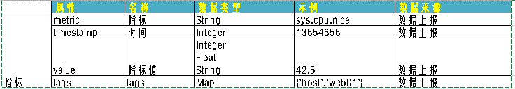
Ares-性能服务
性能服务定位：有方IoT统一性能管理，将设备属性中状态类数据时序化累计存储。例如设备状态、设备温度，电池量等。
性能服务介绍：
1：持续监控设备状态类指标。并基于时序关系做大数据分析统计使用
性能数据要求：1：可存储千万设备场景下，半年时间的数据。每设备10指标，则需存储180亿指标数据。
Restful
pmm
(OpenTSDB)
hbase
Restful
Iot-fm
MQTT
MQTT
性能规则报警
pmcompute
dgw
关键实现说明：
1：性能数据存储采用OpenTSDB。
2：利用OpenTSDB的高阶聚合函数，提供平均，计数，标准偏差，百分位数，最大，最小等计算API
Notes:
向前兼容表示旧版本的系统可以接受新版本的数据，是旧版本对新版本的兼容。
向后兼容表示新版本的系统可以接受旧版本的数据，是新版本对旧版本的兼容

Slide 9
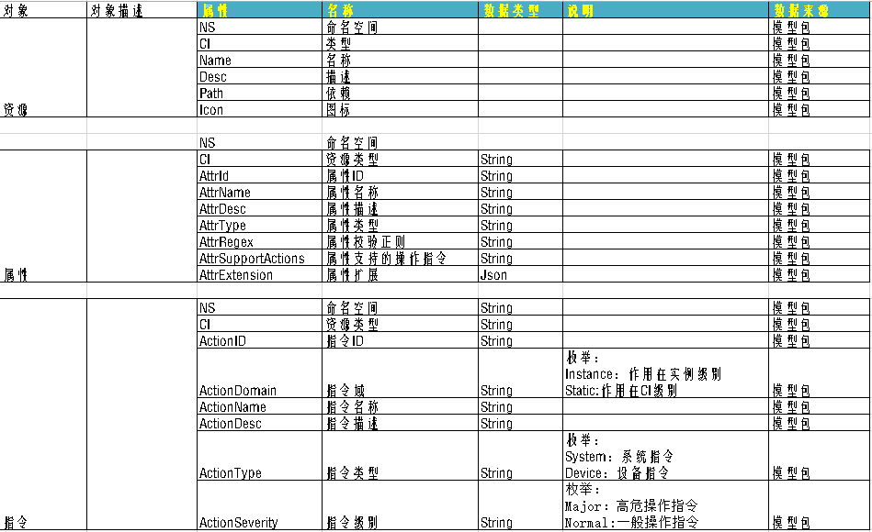
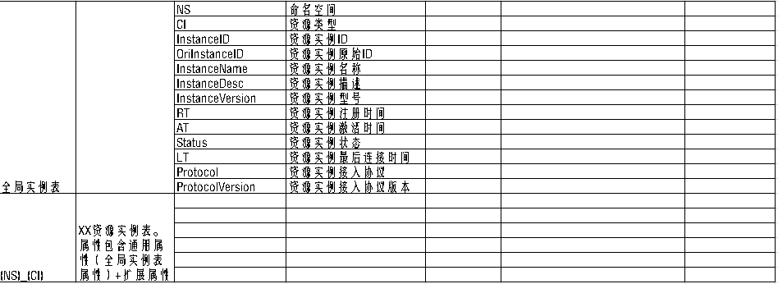
Ares-资源服务
资源服务定位：有方IoT统一资源管理，基于模型驱动的资源管理，存储设备实例、配置数据，提供资源拓扑关系，提供上下行控制。
资源服务介绍：
1：资源的基础信息，最新位置信息，最新状态信息等扩展信息
资源数据要求：1：可存储千万设备场景下，需要存储千万记录
Restful
dmm
MySQL
2：基于模型创建存储库
Restful
1：上报模型
3：上报资源数据
资源下行操作
MQTT
dmmcompute
模型包
dgw
关键实现说明：
1：存储采用MySQL
2：基于资源类型和命名空间进行分表存储
Notes:
向前兼容表示旧版本的系统可以接受新版本的数据，是旧版本对新版本的兼容。
向后兼容表示新版本的系统可以接受旧版本的数据，是新版本对旧版本的兼容

Slide 10
Ares-开发计划
1：Ares系列开发工程
2：Ares系列：elasticsearch、opentsdb自动化部署脚本
3：Ares产品包、流水线，测试环境
1：Ares-fmm restful接口与逻辑开发
2：Ares-dmm restful接口与逻辑开发
3：Ares-dgw restful接口与逻辑开发
4：Ares-module restful接口与逻辑开发
1：Ares-dgw input-channel-output框架建设
2：Ares-dgw 模板执行机制开发
3：Ares-dgw Connector插件开发-Restful
4：Ares-dgw Connector插件开发-EMQ
5：Ares-dgw Connector插件开发-JIT-808
6：Ares-dgw Output插件开发-dmcompute
7：Ares-dgw Output插件开发-fmcompute
8：Ares-dgw Output插件开发-lmcompute
9：Ares-dgw Output插件开发-emcompute
10：Ares-dgw Output插件开发-pmcompute
1：Ares-设备数据上报模拟器工具开发
2：Ares-API网关部署开发
3：Ares-Console开发（提供IoT基础数据管理维护）
4：Ares性能测试：基于模拟器工具构造1千万设备，模拟数据上报场景，7*24小时跑侧
1：Ares-电信OC模型包开发
2：Ares-T101设备适配包开发
3：Ares-OBD设备适配包开发
管道云收编-接口适配调整
车联网收编-接口适配调整
资产定位收编-接口适配调整
工作量评估：
设备接入网关：iot-dgw。代码量大约5K左右。
告警管理：iot-fmm+iot-fmcompute（dgw插件） 代码量大约3K
性能管理：iot-pmcompute插件：代码量大约2K
事件管理：iot-emcompute插件：代码量大约1K
位置管理：iot-lmcompute插件：代码量大约1K
模型包管理：iot-module 代码量大约2K
电信OC模型包开发：大约1K XML
T101模型包开发：大约1K XML
OBD 模型包开发：大约1K XML
工作量评估：
设备接入网关模拟器开发(上行报文)：大约2K 代码量
Ares-Console开发：
API网关部署开发：大约5人天
Elasticsearch、opentsdb部署开发。大约5人天。
Ares产品包、流水线测试环境：大约2人天。
工作量评估：
管道云收编-接口与相关逻辑调整-1人月
车联网收编-接口与相关逻辑调整-1人月
资产定位收编-接口与相关逻辑调整-1人月
Notes:
向前兼容表示旧版本的系统可以接受新版本的数据，是旧版本对新版本的兼容。
向后兼容表示新版本的系统可以接受旧版本的数据，是新版本对旧版本的兼容

